Slide 1
ІНФОРМАЦІЙНІ СИСТЕМИ І ТЕХНОЛОГІЇ КОМУНІКАЦІЇ З КЛІЄНТАМИ
Лекція 5

Slide 2
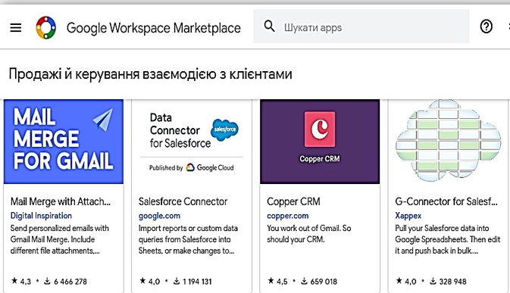
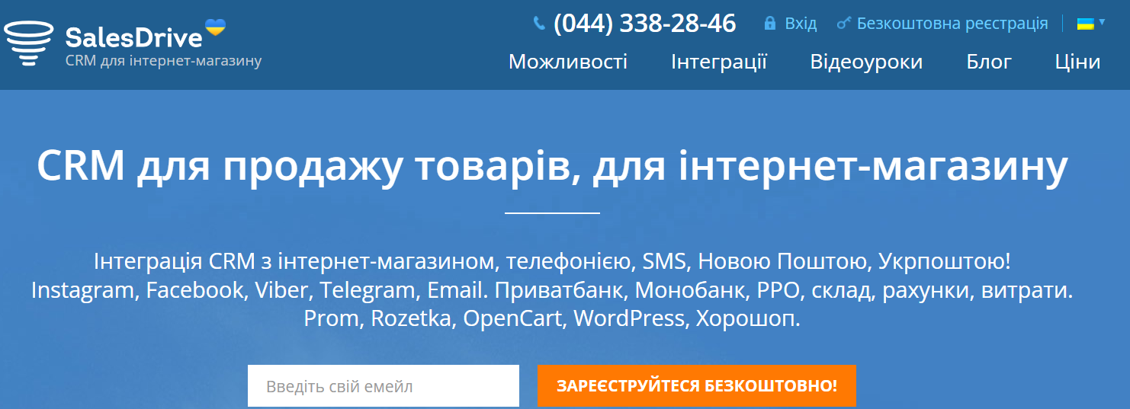

Slide 3
CRM - системи
CRM (від англ. Customer Relationship Management у перекладі українською мовою звучить як "управління взаєминами з клінетами") – це інформаційна система, призначенням якої є автоматизація бізнес-процесів компанії, що забезпечують взаємодію всіх її підрозділів з клієнтами на рівні, що визначається CRM-ідеологією.
Така система, з одного боку, вирішує завдання, створені задля задоволення і утримання клієнтів, з іншого – служить оптимізації діяльності підприємства, скорочуючи витрати, пов'язані з пошуком та обробкою інформації, аналізом даних, управлінням продажами тощо.
CRM для послуг допомагають не тільки збирати, аналізувати та зберігати дані, але й створювати індивідуальні пропозиції для кожного споживача, що неабияк сприяє покращенню взаємодії з ними.

Slide 4
Причин, через які клієнт має бажання залишатися або не залишатися з цією чи іншою компанією, існує багато, однак, основна з них має назву «лояльність» або прихильність. Прихильність в кожному окремому випадку визначається як внутрішнє суб’єктивне задоволення якістю продукції, асортиментом, цінами, умовами доставки, наявністю можливості виконання ремонтних робіт, інформація про різні акції, знижки та розпродажі, і, навіть, ставлення продавців до клієнта відіграє не останню роль.
Для розуміння мотивації покупця придбати той чи інший товар потрібна система аналізу його поведінки, яка вибудовується через комунікацію та вивчення смаків споживача. Це означає, що в такій системі клієнт є основною фігурою, навколо якої вибудовується певна стратегія фірми, яка охоплює всі етапи взаємодії: заохочення клієнта, задоволення його потреб, «захоплення» уваги клієнта продукцією або послугами фірми, «виховування» його лояльності через розвиток зв’язків з ним, «оберігання» та «підкормка» його уподобань для того, щоб у покупця було бажання залишатися постійним клієнтом фірми.
Для технічного забезпечення ланцюжка такого циклу використовуються технології CRM.
Група А
оберігання
Група Б
захоплення
Група В
лояльність
підтримка
виховування
підкормка

Slide 5
Ключові функції CRM в контексті комунікації зі споживачами
Кожен підприємець задається питанням з приводу того, якими способами можна підвищити ефективність комунікації зі споживачами. Однак, завдяки CRM системам для маркетплейсів, цей процес стає значно простішим та доступнішим. В першу чергу слід ознайомитися з ключовими функціями CRM для інтернет-торгівлі в контексті комунікації з клієнтами про які ми поговоримо нижче:
Збір і аналіз даних. По-перше, CRM для товарного бізнесу допомагає підприємствам збирати та аналізувати важливу інформацію про своїх споживачів. Крім того, система не тільки збирає та зберігає ці дані, але й проводить ретельний аналіз уподобань та попередньої взаємодії з організацією.
Персоналізовані комунікації. Також, кращі CRM системи збирають достатню кількість даних, за допомогою яких компанії мають змогу створити персоналізовані стратегії спілкування з клієнтами та враховувати їх потреби.
Автоматизація комунікаційних процесів. CRM дозволяє автоматизувати процес спілкування зі споживачами за допомогою послуги смарт-месенджер. Це допомагає швидко обробляти звернення та надавати якісне обслуговування.
Відстеження взаємодії з клієнтами. Крім того, CRM системи для середнього бізнесу надають можливість слідкувати за діями клієнтів протягом всього часу перебування з компанією та надавати послуги відносно цих даних.
Маркетингові кампанії. Більшість CRM систем має достатню кількість даних, задля того, щоб створити якісні маркетингові кампанії, які позитивно вплинуть на підвищення лояльності споживачів до бренду.
Підтримка клієнтів. Для кожної організації важливою складовою є підтримка споживачів, які до них звернулися. Українські CRM системи надають змогу вести якісну техпідтримку в Телеграм в Україні, слідкувати за наявністю заявок клієнтів, а також ефективно вирішувати проблеми та обробляти скарги.
Аналіз ефективності. Нарешті, ще одним ключовим фактором використання CRM систем для підвищення ефективності спілкування з клієнтами є те, що системи надають велику кількість інструментів для ретельного аналізу стратегій комунікацій. Це допомагає покращити підходи до споживачів та досягати найкращих результатів.

Slide 6
Підвищення лояльності клієнтів за допомогою ефективної комунікації через CRM
У сучасному бізнес-середовищі лояльність клієнтів є надважливим аспектом успіху компанії. Однак, далеко не всі підприємці знають яким чином можна покращити ефективність спілкування та отримати бажані результати. Насамперед, слід впровадити CRM систему для оптової торгівлі та використовувати наступні методи:
Персоналізовані повідомлення. CRM системи зазвичай збирають достатню кількість інформації, задля того, щоб створити персоналізовані пропозиції та повідомлення для кожного клієнта. Ці повідомлення будуть враховувати уподобання споживачів, історію попередніх замовлень та індивідуальні потреби.
Сегментація аудиторії. Також, дієвим методом є сегментація споживачів на різні групи, які будуть відповідати певним стратегіям комунікації. СРМ системи дозволяють створювати окремі області для кожної групи клієнтів та надавати індивідуальні пропозиції, звертаючи увагу на інтереси, вік та попередні покупки.
Частіше зв’язок. Не слід забувати про регулярний контакт зі споживачами, за допомогою якого ви можете утримати та зберегти ефективне спілкування. Це можуть бути смс-розсилки, спілкування через соціальні медіа, або ж інші інструменти, які нагадають клієнтам про ваше існування та підштовхнуть до створення замовлення.
Послуги підтримки клієнтів. Обов’язково налаштуйте надійну службу підтримки клієнтів. Забезпечте своїм споживачам швидку та якісну відповідь від досвідчених спеціалістів через українські CRM системи та вирішуйте будь-які проблеми за лічені секунди не прикладаючи велику кількість зусиль.
Моніторинг результатів. Також, варто пам’ятати про використання CRM для послуг з метою слідкування за ефективністю комунікації та аналізу результатів. Намагайтеся постійно бути в курсі якості стратегій та у разі виникнення проблем, швидко реагуйте та вдосконалюйте їх.

Slide 7
Вплив ефективної комунікації через CRM на підвищення продажів та прибутковості
Якісна комунікація з клієнтами грає вирішальну роль не тільки у підвищенні лояльності до бренду та загальної репутації. Ефективне спілкування через CRM системи для бізнесу допомагають підвищити продажі та збільшити прибуток компаній. Нижче ви можете ознайомитися з кількома способами, які наглядно демонструють влив комунікації на збільшення продаж:
Покращене взаєморозуміння клієнтів. В першу чергу, використання CRM систем для товарного бізнесу дозволяє ретельно вивчити інформацію про клієнтів, їх інтереси та попередні замовлення. Це дозволяє створити персоналізовані пропозиції, за допомогою яких збільшується вірогідність створення повторних покупок.
Посилення відносин з клієнтами. Якісне впровадження CRM до вашого бізнесу допомагає спілкуватися зі споживачами через велику кількість платформ, що дозволяє знайти підхід до кожного з них та підвищити лояльність до бренду.
Підвищення ефективності продажів. Надійні CRM системи надають можливість слідкувати за діями клієнта з момента статусу потенційного споживача до завершення угод. Дані, які збирає система дозволяють проаналізувати інформацію та обрати більш дієвий спосіб комунікації з клієнтами, задля збільшення конверсії та зростання прибутку.
Збільшення повторних продажів. За допомогою того, що CRM системи для інтернет-торгівлі збирають та зберігають дані про попередні замовлення, більшість організацій мають змогу створювати на основі цього персональні пропозиції, які допоможуть залишити клієнтів на довгострокову основу.
Отже, використання CRM для послуг задля підвищення якості комунікації з клієнтами є чудовим варіантом не тільки залучили, але й утримати їх. Крім того, ефективне спілкування допомагає збільшити кількість продажів та підвищити прибуток.

Slide 8
Ключові стратегії для підвищення конверсії
Розподілення аудиторії на сегменти. Кращі CRM системи дозволяють поділити споживачів на групи, які будуть врахувати їхні інтереси, потреби, поведінку та вік. За допомогою цього, підприємці можуть створювати індивідуальні пропозиції для кожного споживача, які допоможуть підвищити конверсію за прибуток бізнесу.
Персоналізовані комунікації. Завдяки CRM системам, компанії можуть надсилати споживачам персоналізовані пропозиції та повідомлення, які будуть враховувати їхні попередні замовлення, запити та уподобання. Розсилка може здійснюватися за допомогою послуги смарт-месенджер, смс-повідомлень або будь-яким іншим способом.
Відстеження і аналіз поведінки. CRM системи дозволяють бізнесу слідкувати за поведінкою споживачів, продивлятися їх запити на сайті, аналізувати попередні покупки та будь-які інші взаємодії з компанією. На основі цієї інформації, підприємці можуть якісно оцінити інтереси кожного клієнта та адаптувати комунікацію відповідно до цих даних.
Персоналізовані рекомендації. CRM системи збирають достатню кількість даних, щоб надавати клієнтам індивідуальні рекомендації щодо продуктів або послуг.
Створення персональних пропозицій. Українські CRM системи дозволяють розробляти індивідуальні акції та пропозиції для кожного споживача на основі їхніх попередніх взаємодій з брендом та інтересів.

Slide 9
Значення синергії між CRM та відділом продажів для бізнесу
Покращення взаєморозуміння клієнтів. Інтеграція українских CRM систем, таких як Sitniks, KeepinCRM, SalesDrive, Zoho та KeyCRM з відділом продажів допомагає якісно збирати та аналізувати дані про споживачів, їхні потреби та уподобання. За допомогою цього, підприємці мають змогу краще розуміти бажання своїх клієнтів та налаштовувати пропозиції, відносно до їхніх потреб.
Підвищення ефективності продажів. Кращі CRM системи надають доступ до важливої інформації щодо контактних даних потенційних споживачів, їхню попередню взаємодію з організацією та уподобання. Завдяки цьому, підприємці можуть приділити більше уваги найперспективнішим клієнтам та успішно керувати воронкою продажів без будь-яких проблем.
Оптимізація маркетингових стратегій. Зворотний зв’язок від відділу продажів допомагає краще адаптувати маркетингові стратегії на основі того, які були попередні результати продажів та яку поведінку мали споживачі. Саме це неабияк допомагає задовольнити цільову аудиторію та значно підвищити ефективність реклами.
Покращення обслуговування клієнтів. Інтеграція CRM для товарного бізнесу з відділом продажів також допомагає зробити акцент на персоналізованому обслуговувані споживачів та швидко реагувати на їх запити та скарги щодо співпраці. Така інтеграція дозволяє підтримувати високий рівень обслуговування, задоволеності клієнтів та їх лояльності до вашого бренду.

Slide 10
Перешкоди та виклики при впровадженні CRM для підвищення комунікаційної ефективності з клієнтами
Підприємці, які вирішили залучити українські CRM системи до роботи свого бізнесу можуть зіштовхнутися з деякими перешкодами та викликами, які необхідно урахувати та здолати. Нижче ми розкажемо про деякі з них:
Відсутність зрозуміння. На цей час, далеко не кожна організація використовує СРМ у автоматизації бізнес-процесів, тому, саме через недостатнє розуміння цього інструменту можуть виникати деякі проблеми.
Недостатні технічні знання. Варто пам’ятати, що перш ніж впровадили CRM до робочих процесів, слід отримати певний рівень розуміння інструменту. Недостатня кількість навичок користування системою може неабияк ускладнити процес користування.
Великий обсяг даних. Для компаній, які щоденно стикаються з величезними обсягами даних та інших операцій, може бути доволі складно керувати цією інформацією.
Невідповідність потребам бізнесу. Важливо знати, що кожна CRM система підходить до різних бізнесів. Ці інструменти не є універсальними, тому слід обрати саме ту систему, які відповідає потребам та вимогам вашої організації.
Вартість. Також, обов’язково звертайте увагу на вартість СРМ системи. Пам’ятайте, що впровадження та постійна підтримка інструменту може вимагати деяких витрат, особливо якщо ви є власником малого і середнього бізнесу.
Ознайомившись з цими перешкодами та викликами у процесі впровадження CRM систем для послуг, ви можете ретельно підготуватися до цього процесу та підготувати персонал до змін. Обов’язково обдумайте та розробіть індивідуальну стратегію залучення СРМ до вашого бізнесу та насолоджуйтеся автоматизованими процесами, які у декілька разів підвищать ефективність роботи.

Slide 11
Роль CRM в безпеці особистих даних
В сучасному цифровому світі, де обмін і зберігання особистих даних стає все більш невід’ємною частиною ділової діяльності, роль українських CRM систем, таких як SITNIKS, KeepinCRM, SalesDrive, Zoho та KeyCRM в безпеці цих даних стає критично важливою. Системи управління відносинами з клієнтами, не лише допомагають збирати та аналізувати інформацію, але й відповідають за її захист.
Саме тому, важливо розглянути ключові функції та можливості CRM систем для маркетплейсів, спрямовані на забезпечення конфіденційності та безпеки особистих даних. Нижче ми детальніше розглянемо, як CRM виконує цю критично важливу роль:
Зберігання даних згідно з вимогами законодавства. CRM системи для інтернет-торгівлі повинні дотримуватися вимог щодо захисту особистих даних, встановлених законодавством про конфіденційність. Це означає, що дані повинні зберігатися безпечно та захищено від несанкціонованого доступу або втрати.
Шифрування даних. Кращі CRM системи часто використовують шифрування для захисту конфіденційної інформації, такої як персональні дані клієнтів. За допомогою цього, дані зберігаються у безпечному форматі, який унеможливлює доступ до них без необхідних ключів або дозволів.
Керування доступом. CRM системи дозволяють контролювати доступ до різних частин системи та обмежувати права користувачів залежно від їхніх ролей та відповідальностей. Це допомагає уникнути несанкціонованого доступу до конфіденційної інформації.
Моніторинг та аудит даних. CRM для товарного бізнесу можуть вести журнали доступу до даних та здійснювати моніторинг дій користувачів для виявлення можливих порушень безпеки. Аудит даних дозволяє виявляти та вирішувати проблеми з безпекою в реальному часі.
Отже, можна зробити висновок, що такі українські CRM системи, як Sitniks, KeepinCRM, SalesDrive, KeyCRM та Zoho відіграють ключову роль у захисті особистих даних клієнтів. Їхні функції і можливості спрямовані на забезпечення безпеки та конфіденційності на всіх етапах їхнього життєвого циклу, від збору до зберігання і обробки.

Slide 12
Як сучасні CRM рішення допомагають захищати особисті дані клієнтів
На цей час, інноваційні CRM системи володіють рядом важливих функцій та можливостей, які сприяють захисту особистих даних клієнтів. Нижче ви можете ознайомитися з кількома способами, якими вони це роблять:
Шифрування даних. Сучасні CRM системи для оптової торгівлі зазвичай використовують потужні алгоритми шифрування для захисту конфіденційності даних. Тому, навіть у випадку несанкціонованого доступу до бази даних, інформація буде захищена та нечитабельна без спеціального ключа.
Управління доступом. CRM дозволяють адміністраторам встановлювати рівні доступу для різних користувачів. Це означає, що не кожен працівник має доступ до всієї особистої інформації про клієнтів, а доступ до даних обмежується лише необхідним мінімумом для виконання їх робочих обов’язків.
Автоматичне резервне копіювання і відновлення даних. Сучасні CRM системи для інтернет магазинів забезпечують автоматичне резервне копіювання даних та можливість їх відновлення у випадку втрати або пошкодження. За допомогою цього підприємці можуть підтримувати безпеку і доступність даних навіть у найнепередбачуваніших обставинах.
Моніторинг та аналіз активності користувачів. CRM можуть вести журнали дій користувачів, що дозволяє виявляти підозрілу або незвичну активність, що може бути ознакою можливого порушення безпеки.
Відповідність стандартам безпеки. Багато сучасних CRM систем враховують вимоги до захисту особистих даних і надають можливості для відповідності цим стандартам.

Slide 13
Управління ризиками та безпека даних у CRM: Ефективні практики для мінімізації загроз
Управління ризиками та безпека даних у CRM для малого бізнесу вимагає від підприємств прийняття цілеспрямованих заходів для захисту конфіденційності та цілісності даних клієнтів. Нижче ми наведемо ефективні практики, які допоможуть мінімізувати загрози у цій сфері:
Аудит безпеки даних. Перш за все, слід проводити регулярні аудити безпеки даних для виявлення потенційних ризиків і слабких місць у системі CRM.
Підвищення усвідомленості персоналу. Також, необхідно приділяти доволі багато уваги навчанню працівників щодо основ безпеки даних, ризиків та заходів для їх мінімізації. Цей етап може включати тренінги, внутрішні політики безпеки та інструкції щодо правильного використання українських CRM систем.
Захист від внутрішніх загроз. Встановлення обмежень доступу до даних лише для необхідних користувачів і регулярне переглядання прав доступу для виявлення можливих внутрішніх загроз.
Шифрування даних. Не менш важливим є використання шифрування для захисту даних під час їх передачі через мережу та зберігання в базах даних.
Резервне копіювання та відновлення даних. Регулярне створення резервних копій даних і виконання планових тестів відновлення для забезпечення надійності та доступності даних у разі необхідності.
Моніторинг активності користувачів. Не слід забувати про постійний моніторинг активності користувачів у CRM системі для виявлення незвичних або підозрілих дій, що можуть вказувати на потенційні загрози безпеці.
Оновлення та патчі. Регулярне оновлення програмного забезпечення CRM для послуг та вчасне встановлення патчів для виправлення виявлених вразливостей безпеки.
Стратегія реагування на інциденти безпеки. Також, слід розробити план дій для швидкого реагування на можливі інциденти безпеки та відновлення нормального функціонування системи у найкоротший термін.
Застосування цих ефективних практик допоможе зменшити ризики та забезпечити безпеку даних у кращій CRM системі, зберігаючи конфіденційність і надійність інформації про клієнтів.

Slide 14
Важливість і переваги постійного вдосконалення CRM систем
Підвищення рівня безпеки через регулярне оновлення CRM систем для бізнесу є критично важливою практикою в управлінні безпекою даних. Нижче ми розкажемо про деякі важливі аспекти та переваги постійного вдосконалення:
Виправлення вразливостей. Регулярні оновлення CRM дозволяють середньому бізнесу виправляти виявлені вразливості безпеки, що допомагає уникнути можливих атак та порушень безпеки.
Вдосконалення функціоналу безпеки. Вдосконалення українських CRM систем може включати в себе нові функції та інструменти безпеки, які дозволяють краще захищати дані користувачів.
Відповідність законодавству. Постійне оновлення CRM дозволяє підтримувати відповідність із змінами в законодавстві щодо захисту особистих даних.
Збільшення ефективності захисту. Через вдосконалення системи безпеки та виправлення вразливостей, підвищується загальна ефективність захисту даних в CRM для послуг.
Зменшення ризиків та витрат. Регулярне оновлення CRM дозволяє зменшити ризики порушення безпеки, що може заощадити витрати на потенційні інциденти безпеки та їх наслідки.
Підтримка технологічної актуальності. Оновлені версії кращих CRM систем можуть містити нові технології та підходи до захисту даних, що дозволяє підтримувати високий рівень технологічної актуальності.

Slide 15
Галузі бізнесу, в яких можна застосувати CRM
Банки. У банках CRM вирішує чотири основні проблеми. По-перше, це стандартизація процесів обслуговування клієнтів. По-друге, управління персоналом банку. Це важливо, оскільки саме у банківській сфері дуже залежить від взаємодії клієнт-співробітник, і у разі звільнення будь-кого з персоналу, співробітник може переманити за собою клієнта. По-третє, дозвіл внутрішньої конкуренції між підрозділами. Четверте завдання, загальне всім систем, – упорядкування інформації про клієнтів;
Великі торгові компанії. Компанії, що займаються продажем нерухомості чи автомобілів, не здатні працювати без надійної системи CRM. Тут угоди укладаються не так часто, тому компанії дорожать кожним клієнтом. Великим плюсом є можливість зберігання інформації про клієнта та ведення історії взаємодії. З допомогою системи виконується планування продаж;
Середні та малі торгові компанії. Особливостями таких компаній є великий асортимент, багато клієнтів, висока конкуренція. За допомогою CRM-рішень можна підвищити лояльність клієнтів за допомогою спрямованого маркетингу. Ефективність продажу підвищується шляхом ведення правильної маркетингової політики.Асортимент може гнучко змінюватись відповідно до звітів про продаж. Оцінюється маркетингова стратегія конкурентів;
Туристичні оператори. CRM рішення дозволяють туристичним операторам зберігати інформацію про клієнтів, які будь-коли зверталися до компанії, а також про поїздки, здійснені ними. Важливо, що за допомогою CRM туроператор може ефективно обмінюватися інформацією з партнерами. Дані постійно потребують оновлень, це легко здійснити в рамках CRM. Зведена інформація зберігається у єдиній базі даних. Це дає можливість менеджеру оперативно підібрати потрібну пропозицію для клієнта;
Телекомунікаційні постачальники послуг. Структурована база даних дозволяє компанії оперативно реагувати на всі запити, швидко та якісно обробляти замовлення. Моніторинг заявок здійснюється у технічному департаменті. Це дає клієнту можливість доступу до актуальної інформації про послуги компанії, а також стан та термін виконання його заявки;
Компанії, які надають бізнес-послуги. Юридичні, консалтингові фірми, кадрові агенції часто контактують із конкретним клієнтом протягом тривалого часу під час одного звернення. Щоб приділити клієнту належну увагу, компанія повинна зберігати всі відомості щодо кожного проекту. Сюди входять історії зустрічей, дзвінків, листування тощо. Велике значення має документообіг. Іноді потрібно працювати над одним проектом колективно. CRM координує діяльність всього персоналу;
Постачальники обладнання. Для роботи компанії, що постачають різне обладнання

Slide 16
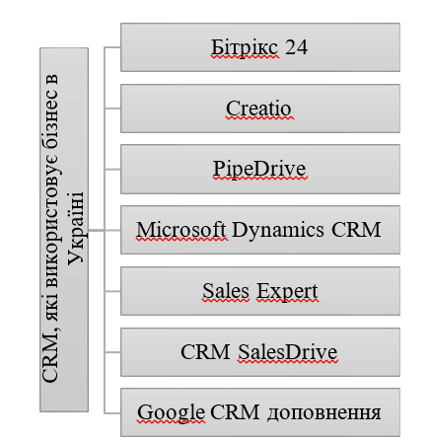
CRM- системи в Україні
Сьогодні використовують, крім Google-застосунків з розробки CRM- систем, такі IT-продукти, як Бітрікс 24, Creatio, PipeDrive, MS Dynamics CRM, Sales Expert, CRM Sales Drive та інші.

Slide 17
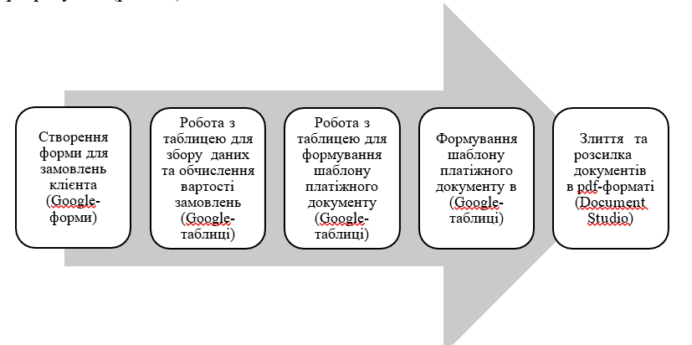
Етапи створення власної CRM засобами Google

Slide 18
Висновки
Впровадження CRM-системи є одним із пріоритетних напрямків розвитку будь-якої компанії, оскільки зможе забезпечити підвищення якості обслуговування клієнтів, зменшити трудовитрати на супровід та звільнити працівників від рутинної роботи.
CRM-системи автоматизує процес спілкування з клієнтом та обробки його звернень, що позитивно позначається на реалізації клієнтоорієнтованої стратегії компанії.
Світовий ринок CRM-систем дуже різноманітний і рясніє великою кількістю компаній, що пропонують свої рішення. Серед них є фірми, які давно зарекомендували себе на ринку, так і маловідомі, а також багато відомих брендів, які тільки відносно недавно представили своє рішення в цьому сегменті програмних рішень.

Slide 19
Використані джерела
CRM - інформаційна система автоматизації бізнес процесів компанії https://promoter.net.ua/articles/crm-informaciina-sistema-avtomatizaciyi-biznes-procesiv-kompaniyi.html
Ефективне використання CRM для підвищення комунікації та результативності з клієнтами https://sitniks.ua/blog_post/efektyvne-vykorystannya-crm-dlya-pidvyshhennya-komunikacziyi-ta-rezultatyvnosti-z-kliyentamy/
Дмитрієва В. А. Онлайн технології в електронному бізнесі: навчальний посібник. Дніпро: Ліра, 2022. 178 с.

